Slide 1
Česko-polská spolupráce při výzkumu společného pohraničí na přelomu tisíciletí
ČESKO-POLSKÉ POHRANIČÍ | CZESKO-POLSKIE POGRANICZE
Mezinárodní konference 1.–3. října 2019, Hradec Králové
Ondřej FELCMAN – Tomáš HRADECKÝ

Slide 2
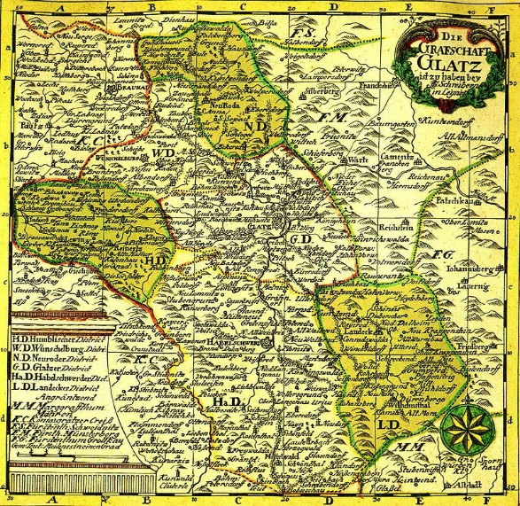
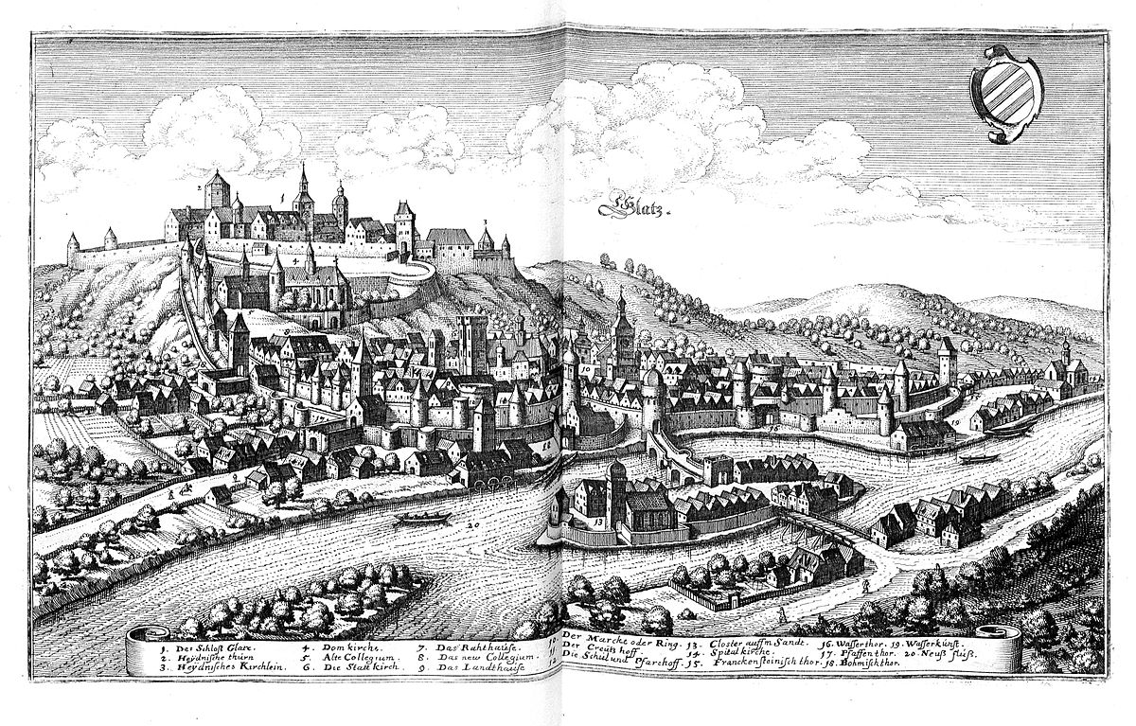
Kladsko | Kłodzko
ČESKO-POLSKÉ POHRANIČÍ | CZESKO-POLSKIE POGRANICZE
Mezinárodní konference 1.–3. října 2019, Hradec Králové

Slide 3
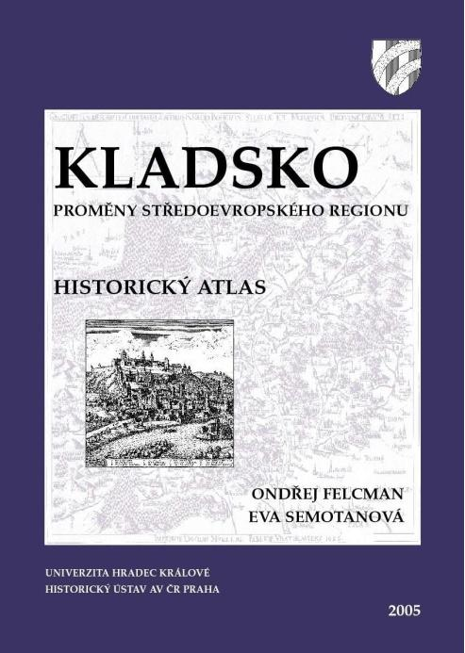
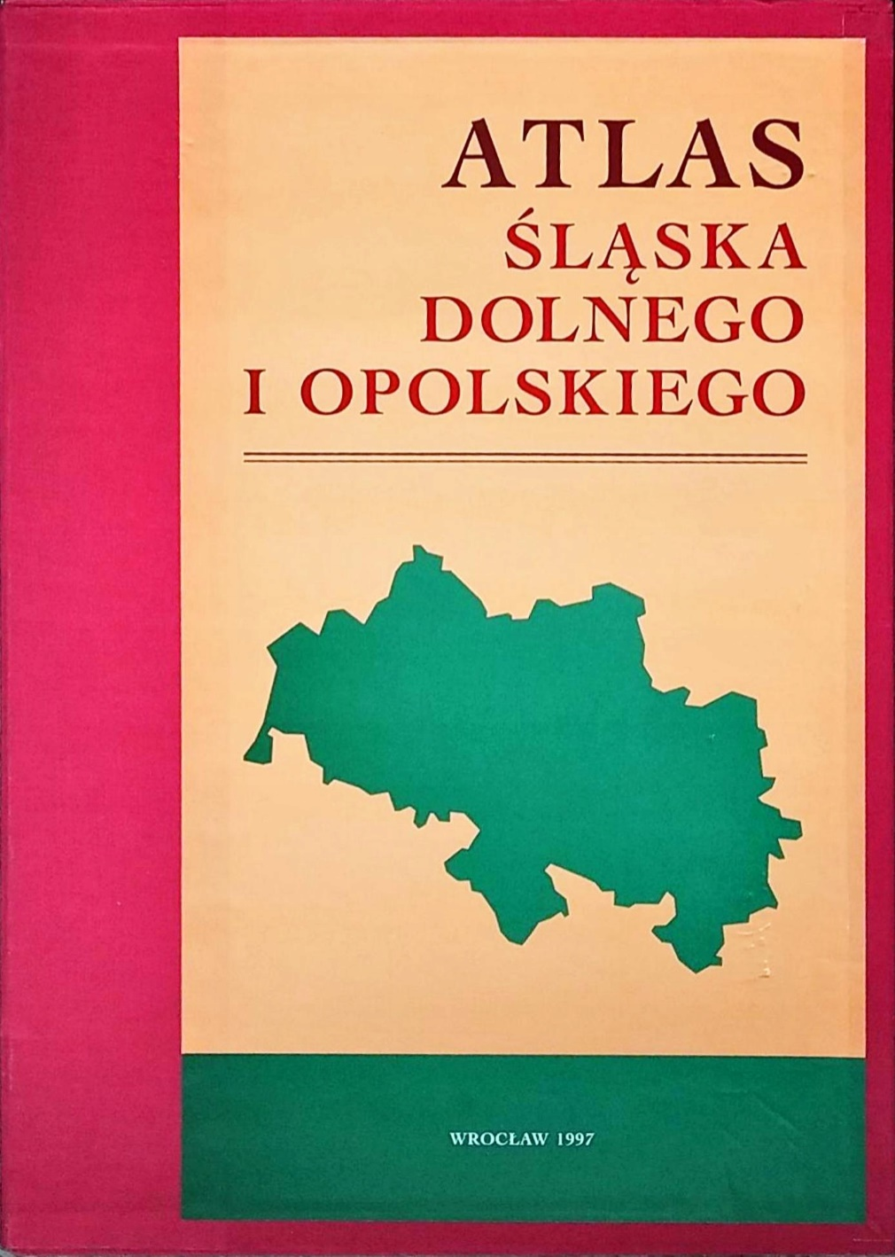
Ondřej FELCMAN | Tomáš HRADECKÝ
Česko-polská spolupráce při výzkumu společného pohraničí na přelomu tisíciletí

Slide 4
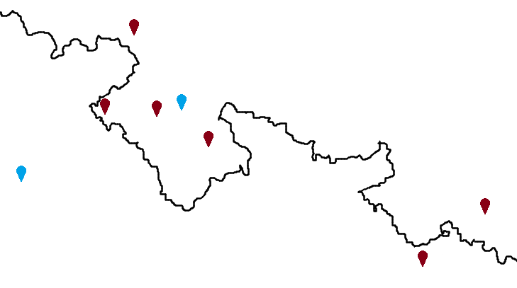
Ondřej FELCMAN | Tomáš HRADECKÝ
Česko-polská spolupráce při výzkumu společného pohraničí na přelomu tisíciletí
Jugowice
Kudowa-Zdrój
KŁODZKO
Polanica-Zdrój
HRADEC KRÁLOVÉ
Trzebieszowice
Ratiborz
Opava

Slide 5
Síťová spolupráce v Euroregionu Glacensis Sieciowa współpraca w Euroregionie Glacensis (2013–2015)
Ondřej FELCMAN | Tomáš HRADECKÝ
Česko-polská spolupráce při výzkumu společného pohraničí na přelomu tisíciletí
Projekt Euroregionu Glacensis (PL.3.22/3.1/00/12.03425)
Regionální identita v pohraničních regionech na příkladu kladské oblasti
Tożsamość regionalna w regionach pogranicznych na przykładzie Ziemi Kłodzkiej
(Polanica-Zdrój; 24.–25. října 2013)
Polsko-české pohraničí po vstupu do EU (na příkladu kladské oblasti)
Pogranicze polsko-czeskie po wstąpieniu do EU (na przykładzie Ziemi Kłodzkiej)
(Trzebieszowice; 9.–10. října 2014)
Polsko-české pohraničí – 70 let zkoušek (1945–2015)
Pogranicze polsko-czeskie – 70 lat doświadczeń (1945–2015)
(Polanica-Zdrój; 26.–27. března 2015)

Slide 6
Síťová spolupráce v Euroregionu Glacensis Sieciowa współpraca w Euroregionie Glacensis (2013–2015)
Ondřej FELCMAN | Tomáš HRADECKÝ
Česko-polská spolupráce při výzkumu společného pohraničí na přelomu tisíciletí
Širší společenskovědní souvislosti historického vývoje státní hranice a příhraničních regionů
Multidisciplinární přístup k tématu (historie, sociologie, geografie…)
Reflexe současného stavu pohraničí (demografie, doprava, cestovní ruch)
Společné směřování do politicky sjednocené Evropy a přeshraniční kooperace v ní
Problematika školské výuky a učebnic, týkajících se hranice a pohraničí.

Slide 7
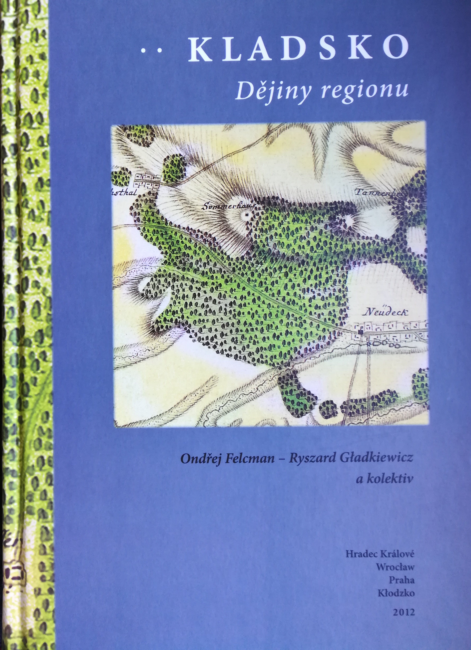
Regionální identita v pohraničních regionech na příkladu kladské oblasti Tożsamość regionalna w regionach pogranicznych na przykładzie Ziemi Kłodzkiej (Polanica-Zdrój; 24.–25. října 2013)
Ondřej FELCMAN | Tomáš HRADECKÝ
Česko-polská spolupráce při výzkumu společného pohraničí na přelomu tisíciletí
Identita jako vědecko-výzkumný problém pohraniční oblasti
Region jako stavební jednotka státu
Podmínky a způsoby vytváření identity
Kladsko. Dějiny regionu, Hradec Králové – Wrocław – Praha – Kłodzko 2012.

Slide 8
Polsko-české pohraničí po vstupu do EU (na příkladu kladské oblasti) Pogranicze polsko-czeskie po wstąpieniu do EU (na przykładzie Ziemi Kłodzkiej) (Trzebieszowice; 9.–10. října 2014)
Ondřej FELCMAN | Tomáš HRADECKÝ
Česko-polská spolupráce při výzkumu společného pohraničí na přelomu tisíciletí
Miroslav Joukl (FF UHK) – Zbigniew Kurcz – Irena Szlachcic (Uniwersytet Wrocławski)
Aktéři česko-polské příhraniční spolupráce a lokální identity obyvatel severovýchodočeského pohraničí
Josef Bernard (Sociologický ústav AV ČR, v. v. i. Praha)
Sociologie pohraničí a sociologie Sudet v České republice (stav poznání, výzkumy, problémy, otázky)
Ján Bunčák (FF UHK)
Stereotypy vzájemného vnímání Čechů a Poláků a jeho význam pro rozvoj česko-polské spolupráce

Slide 9
Polsko-české pohraničí – 70 let zkoušek (1945–2015) Pogranicze polsko-czeskie – 70 lat doświadczeń (1945–2015) (Polanica-Zdrój; 26.–27. března 2015)
Ondřej FELCMAN | Tomáš HRADECKÝ
Česko-polská spolupráce při výzkumu společného pohraničí na přelomu tisíciletí
pohraničí jako objekt státní i regionální politiky
kulturní život na hranici
obraz pohraničí v historických, společenskovědních, statistických, demografických a sociologických datech
zanikání tradičních hraničních sídel
proměny kulturní krajiny hraničních regionů

Slide 10
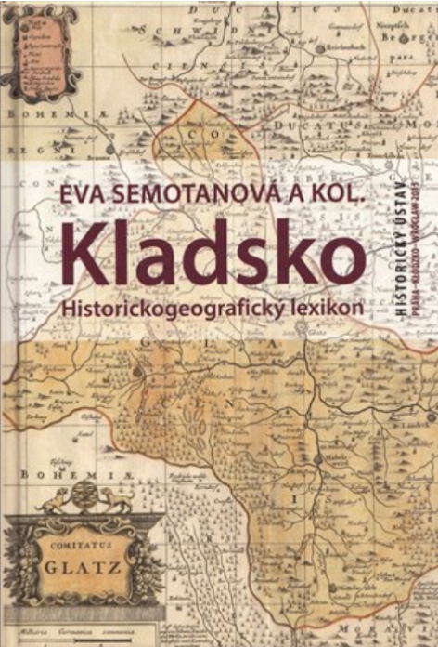
Ondřej FELCMAN | Tomáš HRADECKÝ
Česko-polská spolupráce při výzkumu společného pohraničí na přelomu tisíciletí

Slide 11
Ondřej FELCMAN | Tomáš HRADECKÝ
Česko-polská spolupráce při výzkumu společného pohraničí na přelomu tisíciletí
Další konference k tématu hranice a pohraničí
Ludzie na granicy. Społeczne, handlowe, kulturalne, sportowe i turystyczne kontakty
Ratiboř – Opava (26.–27. června 2014)

